Slide 1
Xamarin
Martin Bojnanský
MSP, Riganti
@martinbojnansky
martin.bojnansky@outlook.com
http://bojnansky.com

Slide 2
Vývoj aplikácií pre
Windows
Android
iOS
Notes:
Nástroj pre tvorbu mobilných aplikácií pre popredné platformy.

Slide 3
Prečo Xamarin?
Jeden programovací jazyk C#
Natívne API / Výkon
Natívne UI / Výkon
Spoločný UI Framework
Notes:
Veľkou výhodou oproti natívnemu vývoju pre jednotlivé platformy je zdieľanie kódu.
Zachováva 100% dostupnosť natívneho API pre OS. (rozdiel oproti PhoneGap a iným)
Výstupom kompilácie Xamarinu sú natívne balíčky.
Xamarin teda nemá negatívny vplyv na výkon aplikácie.

Slide 4
Zdieľanie kódu
Priemerne 75% aplikačnej logiky
Takmer 100% pri využití Xamarin.Forms
Notes:
- Nespochybniteľnou výhodou je množstvo zdieľaného kódu, kde Xamarin uvádza priemerne až 75% aplikačnej logiky a pri využití Xamarin.Forms je možné sa takmer úplne vyhnúť akémukoľvek špecifickému kódu pre niektorú z podporovaných platforiem.

Slide 5
Prečo nie?
Veľkosť výslednej aplikácie
Balíky tretích strán
Notes:
Veľkosť výslednej aplikácie narastá použitím .NET Framework a Mono. (cca 10 MB)
Často potrebujeme používať balíky/služby implementované len v jednom jazyku a z tohto dôvodu je potrebné knižnice mapovať aby mohli byť používane zo C#.

Slide 6
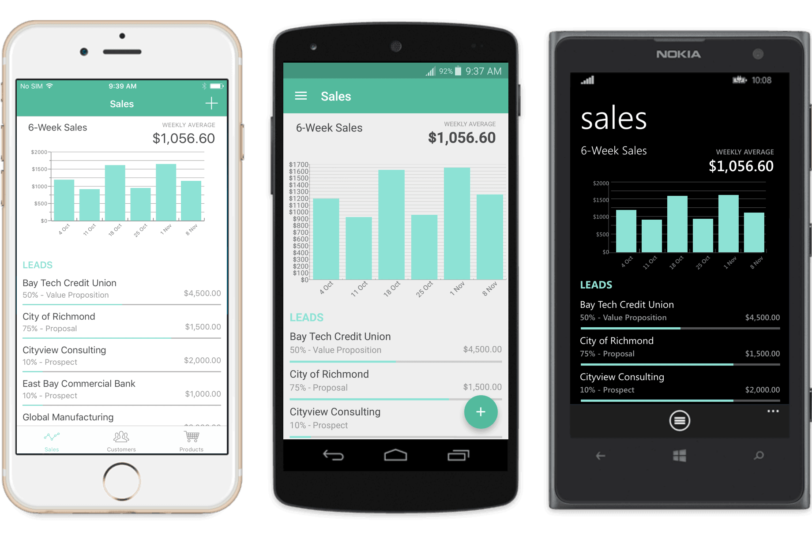
Xamarin.Forms
Framework pre tvorbu UI Spoločný pre všetky platformy
Neovplyvňuje výkon aplikácie Natívne UI na všetkých platformách
Notes:
Xamarin Forms je framework určený pre zjednodušenie implementácie UI aplikácií.
Spoločný jazyk a komponenty, ktoré sú za behu aplikácie mapované na natívne komponenty a tak nespomaľuje výsledné aplikácie.

Slide 7
Xamarin.Forms

Slide 8
Xamarin.Forms
XAML
C#

Slide 9
Xamarin vs. Xamarin.Forms
Xamarin
Xamarin.Forms
Dôležitosť natívneho a špecifického UI
Veľké množstvo platform-specific API
Dôležitosť zdieľania kódu
Klientske aplikácie s množstvom formulárov a pod.
Notes:
Mimo iné, Xamarin.Forms umožňuje vďaka vlastným „Renderers“ dosiahnuť takmer akéhokoľvek chovania UI.

Slide 10
Čo potrebujem?
Visual Studio
for Windows
Visual Studio for Mac
for Mac

Slide 11
Visual Studio Workloads

Slide 12
Vývoj pre iOS
Pre kompiláciu potrebujeme tzv. Mac Agent
Kompilácia prebieha na zariadení Mac OS
Simulátor beží priamo vo Windows

Slide 13
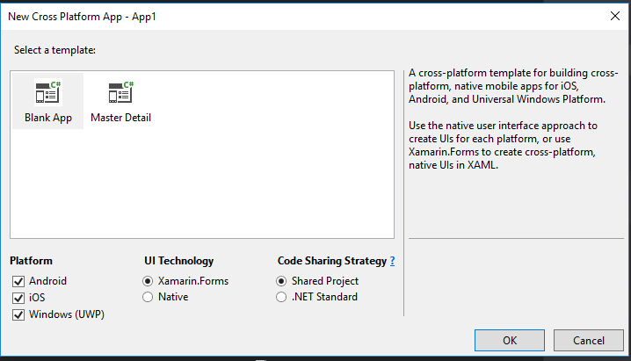
Vytvorenie projektu

Slide 14
Zdieľanie kódu
Shared project
.Net standart library
Zdieľané súbory pre všetky platformy
Možný override pre konkrétnu platformu
Pred-procesorové direktívy
Jedna DLL pre všetky platformy
Len spoločné veci
Špecifické veci je možné odtieniť pomocou interface

Slide 15
Prvý pokus

Slide 16
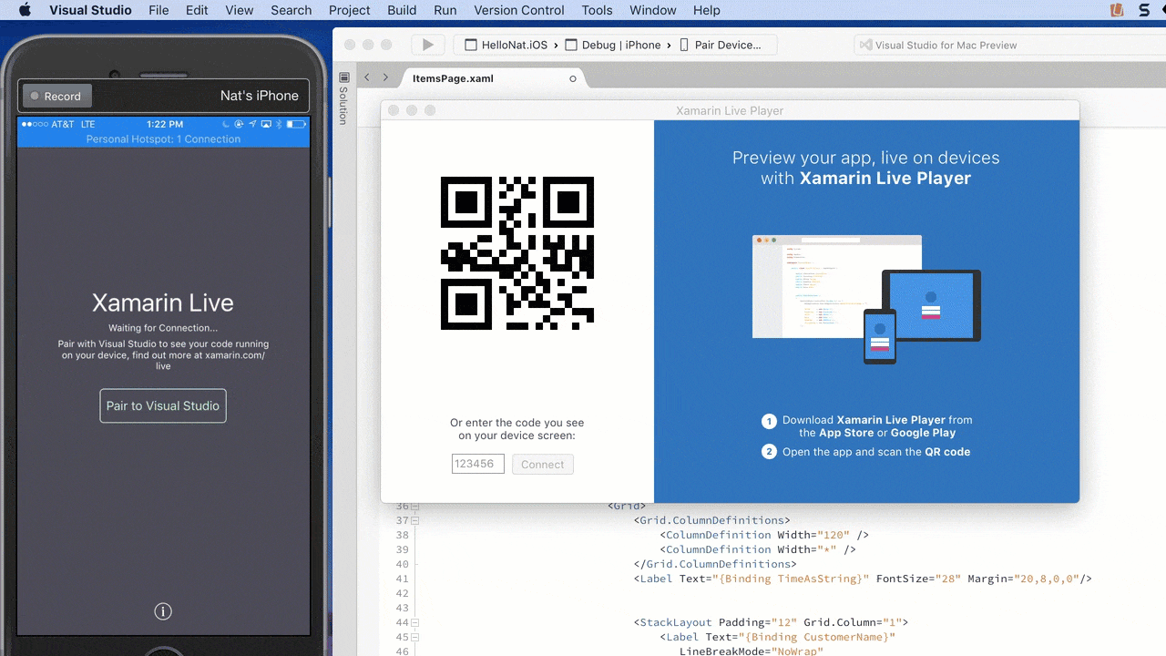
Xamarin Live Player
Živý náhľad UI pre iOS a Android zariadenia

Slide 17
Odporúčané zdroje
Xamarin Developer
https://developer.xamarin.com/
Základy C#
https://mva.microsoft.com/en-US/training-courses/c-fundamentals-for-absolute-beginners-16169
Xamarin Forms
https://mva.microsoft.com/en-US/training-courses/mastering-xamarinforms-development-part-1-pages-layout-and-navigation-17554?l=xyikQaUpD_8200115881

